Slide 1
Arduino LCD Game “Endless runner”
Изготвили:
Антоанета Мандажиева,
Илиана Чаушева,
Теодора Гочева

Slide 2
01
02
03
04
Симулация
Схеми
Цел на проекта
Съставни части

Slide 3

Цел на проекта
Проекта има за цел да разработи игра, която представлява преодоляване на препятствия и отброява изминатото разстояние.

Slide 4
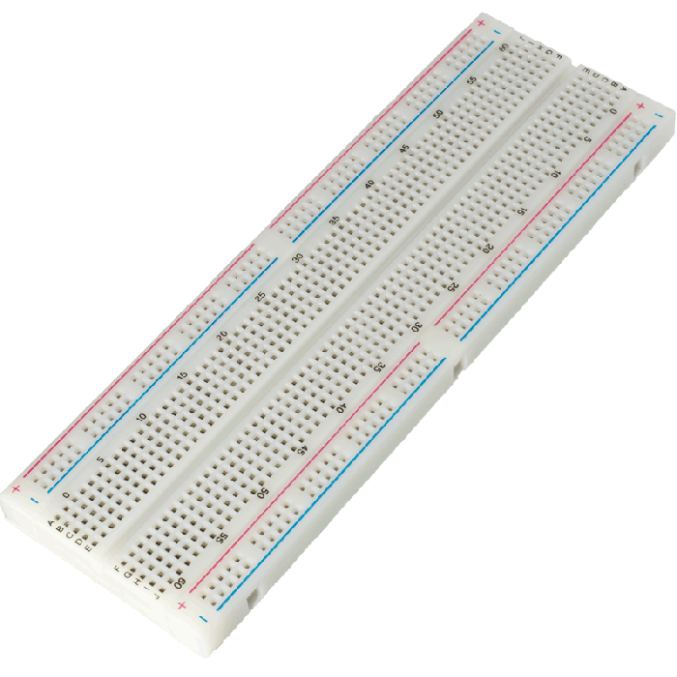
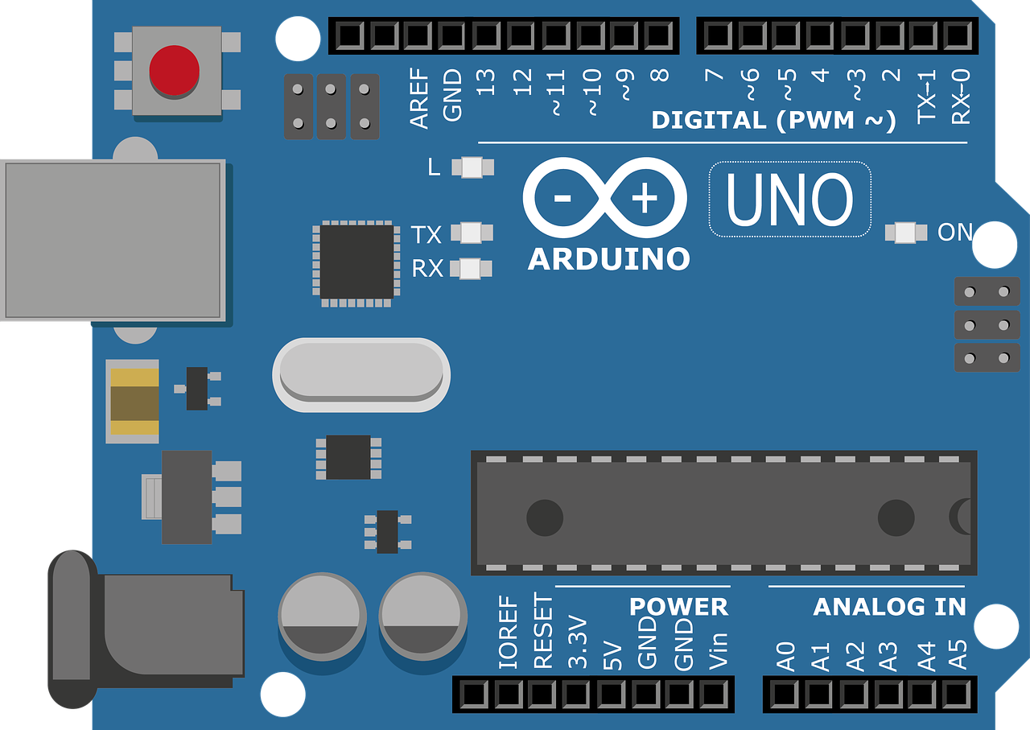
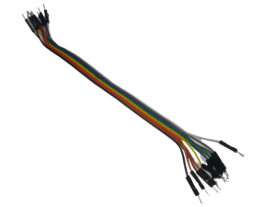
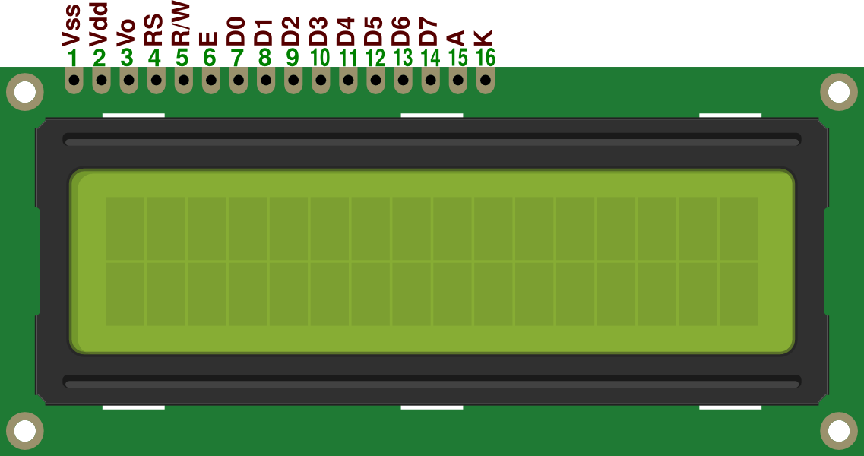
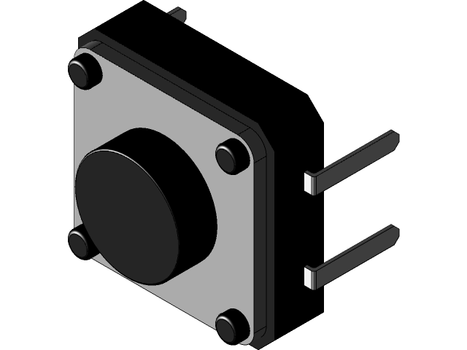
Съставни части
Breadboard
Arduino UNO R3
LCD 16 x 2
Pushbutton
Wires

Slide 5

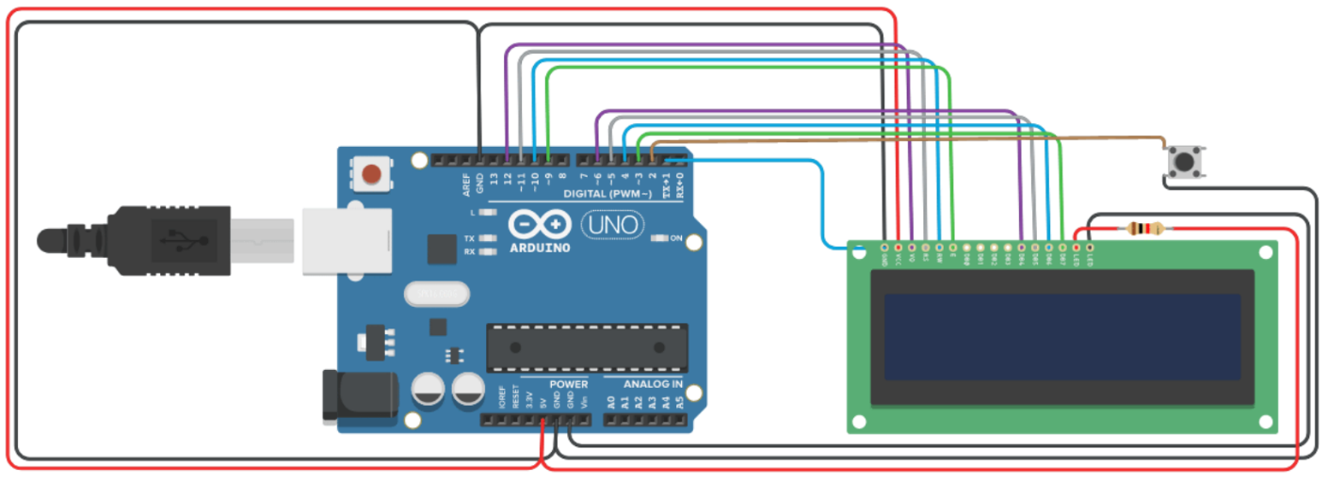
Симулация
https://www.tinkercad.com/things/kv4La0N9rOp-grand-densor-hillar/editel?sharecode=UD9ZV-WicEJ0htLYXvuoS5Wyxys6ogRLcJ3bLI7ASYA

Slide 6
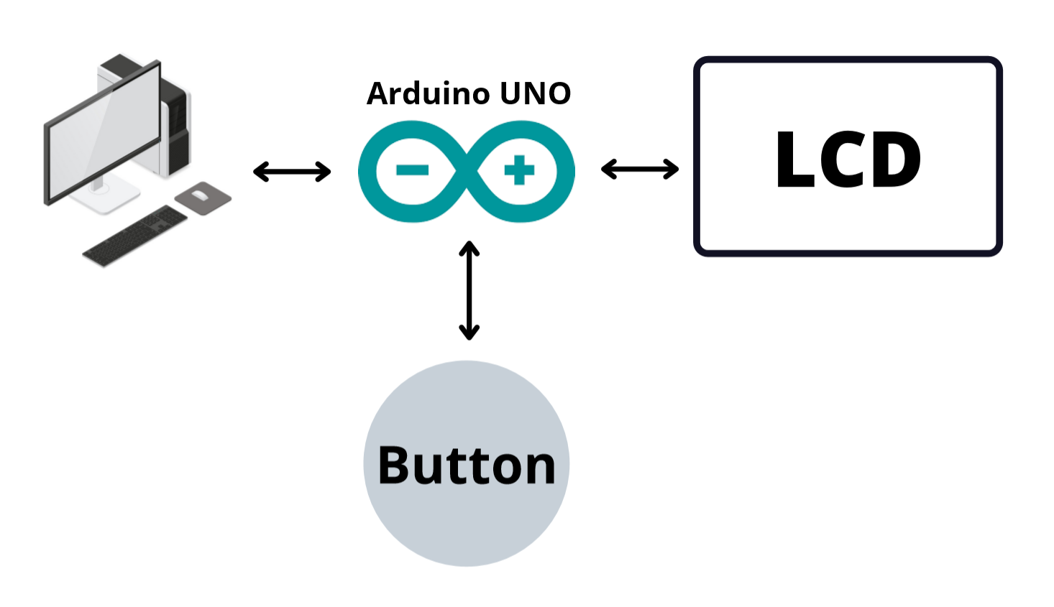
Блокова схема

Slide 7
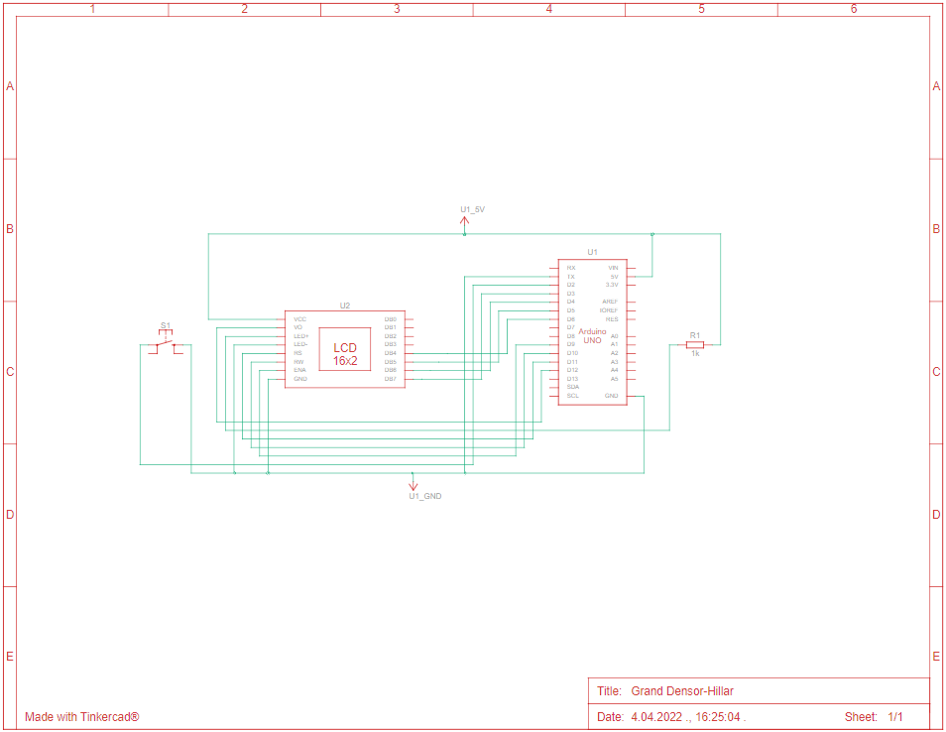
Електрическа схема

Slide 8
Благодарим за вниманието!

